Slide 1
Химическое строение волоса

Slide 2
Цель!
Разобраться в вопросе «Химическое строение волоса».
Выяснить что представляет Полипептидная цепочка, поперечные связи полипептидной цепи.
Изучить тип пигмента волос

Slide 3
ВОЛОС СОСТОИТ ИЗ БЕЛКА,КОТОРЫЙ ОБРАЗУЕТСЯ ИЗ ЦЕПОЧЕК АМИНОКИСЛОТ
Химическое строение волоса

Slide 4
В СОСТАВ ЧЕЛОВЕЧЕСКОГО ВОЛОСА ВХОДЯТ
УГЛЕРОД-49,6%
КИСЛОРОД-23,2%
ВОДОРОД-16,8%
АЗОТ-6,4%
СЕРА-4%

Slide 5
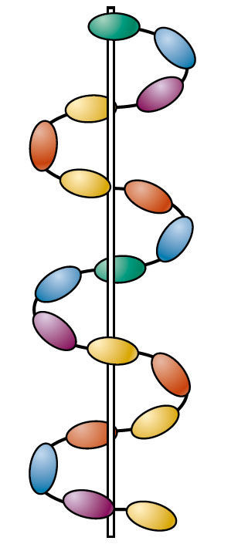
Полипептидная цепочка

Slide 6
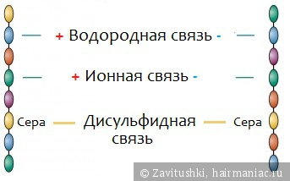
Поперечные связи полипептидной цепи

Slide 7
Любой естественный цвет волос является результатом действия пигмента
1)Эумеланин
(каштановые и черные цвета)
2)Феомеланин
(от медного до золотистого блондина)

Slide 8
